Slide 1
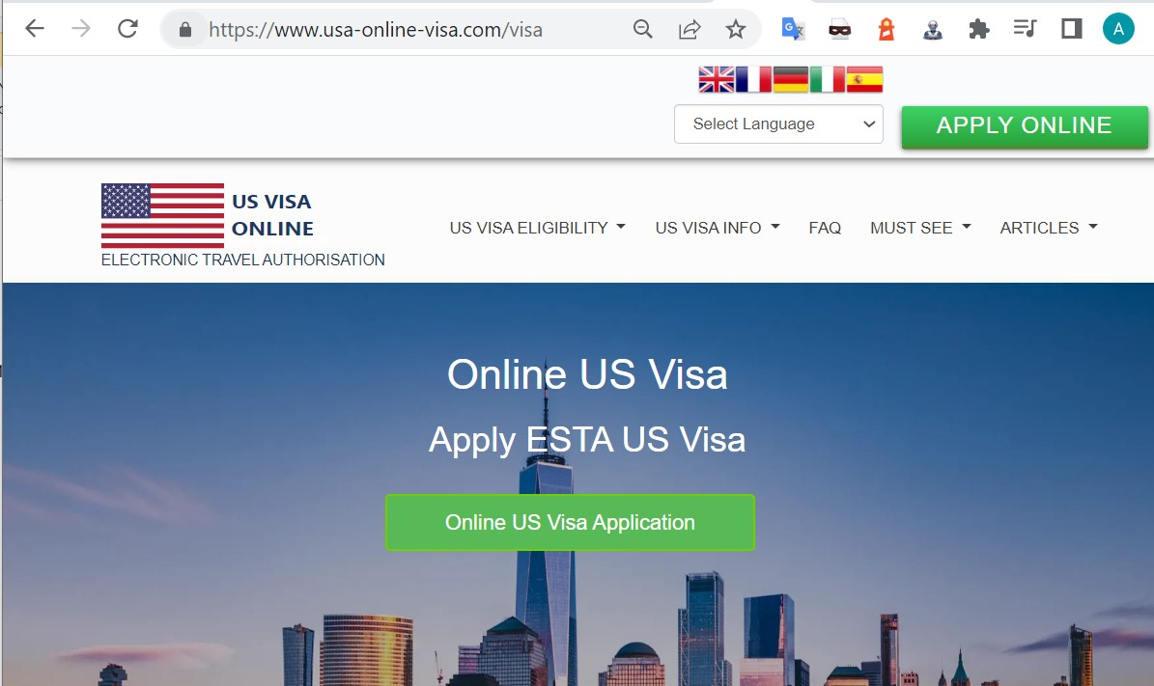

Slide 2
FROM UAE UNITED STATES Official American Online Electronic Visa - United States Visa Application
Address: Dubai Creek - Al Seef St - near to 7864+PR2 - Al Hamriya - Dubai - United Arab Emirates
Phone: +971 4 309 4444
Email: info@usaestavisaonline.com
Website : https://www.usa-online-visa.com/ar/visa/
Business Hours: 24/7/365
Owner / Official Contact Name: James Charleton Gimble

Slide 3
Description: يعد التقدم بطلب للحصول على ESTA في الولايات المتحدة أمرًا سهلاً باستخدام موقع الويب عبر الإنترنت. ألقِ نظرة فعلية على أهليتك للحصول على تأشيرة ESTA الأمريكية. اتخذ الترتيبات اللازمة للتوجه إلى الولايات المتحدة الأمريكية. تقدم بطلب للحصول على تأشيرة الولايات المتحدة عبر الإنترنت ESTA باستخدام هذا الموقع هنا. تأكد من تقديم طلبك في مكان ما قبل 72 ساعة تقريبًا من رحلتك أو متجر الرحلات البحرية إلى الولايات المتحدة. ما هو ESTA. إنها تأشيرة دخول للولايات المتحدة عبر الإنترنت تُعرف أيضًا باسم ESTA، النظام الإلكتروني لترخيص السفر، وهو سجل إلكتروني يعمل عند الدخول إلى أمريكا. وهي تشبه التأشيرة، ولكن لا يوجد ختم أو اسم محدد في وثيقة السفر الخاصة بك. عندما تتلقى ESTA أو تأشيرة الولايات المتحدة عبر الإنترنت عبر البريد الإلكتروني، سنخبرك عبر البريد الإلكتروني عندما تتم الموافقة على ESTA الخاص بك. أنت جاهز تمامًا للقيام برحلة إلى الولايات المتحدة. تأكد من إلقاء نظرة حقيقية على إرشادات السفر. تسمح لك تأشيرة ESTA أو تأشيرة الولايات المتحدة الأمريكية عبر الإنترنت بالبقاء في أمريكا لمدة تصل إلى 90 يومًا. يمكنك منا الحصول على تأشيرة ESTA أو الولايات المتحدة الأمريكية عبر الإنترنت للسفر الفردي، أو السفر العائلي، أو السفر الجماعي، أو زيارة منازل الرفاق أو أفراد الأسرة، أو التدريبات التطوعية، أو التعاون في المناسبات أو التحديات دون مقابل، الدعم في محادثات العمل أو المحادثات، والذهاب إلى التجمعات، والذهاب إلى أماكن تعليمية أو منطقية أو غيرها من الاجتماعات أو المناسبات المحددة دون أجر. يمكن لمواطني البلدان التالية التقدم بطلب للحصول على التأشيرة الأمريكية عبر الإنترنت أو ESTA سنغافورة، سلوفينيا، كرواتيا، جمهورية التشيك، إستونيا، السويد، إسبانيا، ليختنشتاين، إيطاليا، فرنسا، مالطا، اليونان، سويسرا، كوريا، الجنوب، المملكة المتحدة، بروناي، أيرلندا، اليابان، أندورا، فنلندا، بلجيكا، النرويج، الدنمارك، لوكسمبورغ، النمسا، تايوان، أيسلندا، ألمانيا، ليتوانيا، أستراليا، هولندا، سلوفاكيا، لاتفيا، نيوزيلندا، سان مارينو، بولندا، تشيلي، البرتغال، موناكو والمجر. Applying for a US ESTA is straightforward utilizing online website. Really take a look at your eligibility for a US ESTA Visa. Make your arrangements to head out to the USA. Apply for your US Visa Online ESTA utilizing this site here. Ensure you apply somewhere around 72 hours before your flight or cruise shop to the US. What is an ESTA. It is an Online US Visa aka ESTA, Electronic System for Travel Authorisation an electronic record that works on entry into America. It is comparable to a visa, however no stamp or name is set in your travel document. When you receive ESTA or Online US Visa by email, we will inform you by email when your ESTA is endorsed. You are all set set to make a trip to the US. Make sure to really take a look at the Travel guidelines. Your ESTA or Online USA Visa permits you to remain in America as long as 90 days.

Slide 4
You can us ESTA or USA Online Visa for Individual travel, family travel, bunch travel, visiting homes of companions or family members, volunteer exercises, cooperation in occasions or challenges without compensation Support in business conversations or talks, going to gatherings, going to instructive, logical, or other specific meetings or occasions without remuneration. Citizens of following countries can apply for American Visa Online or ESTA Singapore, Slovenia, Croatia, Czech Republic, Estonia, Sweden, Spain, Liechtenstein, Italy, France, Malta, Greece, Switzerland, Korea, South, United Kingdom, Brunei, Ireland, Japan, Andorra, Finland, Belgium, Norway, Denmark, Luxembourg, Austria, Taiwan, Iceland, Germany, Lithuania, Australia, Netherlands, Slovakia, Latvia, New Zealand, San Marino, Poland, Chile, Portugal, Monaco and Hungary.
America visa, visa for US, evisa US, America evisa, America visa online, America visa application, America visa online application, America visa online application, America visa application online, America visa application online, evisa US, America evisa, America business visa, America medical visa, America tourist visa, America visa, America visa, America visa online, America visa online, visa to US, visa for US, America evisa, eVisa US, America business visa,

